Slide 1

专业课程
《现代图像处理学导论》
第六章：图像复原
主讲教师：肖亮
教学团队成员： 杨劲翔、刘芳
南京理工大学 计算机科学与工程学院

Slide 2
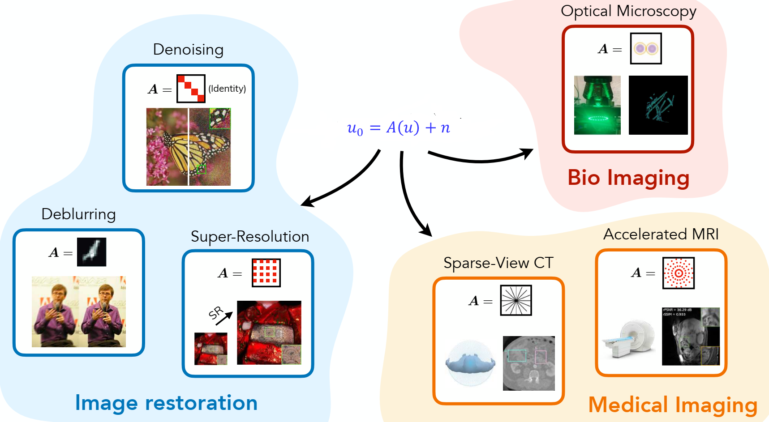
问题引入
背景
图像复原是底层视觉计算问题，不完全退化观测数据到清晰图象的重建问题，欠定（病态），是数学意义上的反问题

Slide 3
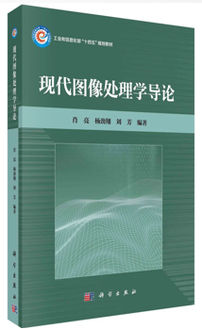
6.1 问题引入：图像复原
6.2 图像模糊退化建模
退化模型
噪声模型
6.3 常用噪声建模
加性噪声
非加性噪声
6.4 图像复原的滤波方法
逆滤波
维纳滤波
几何均值滤波
约束最小二乘滤波
内容提纲
与目标

Slide 4
6.5 图像复原的正则化方法
截断SVD 正则化
Tikohonov正则化
非二次正则化
稀疏正则化
复合正则化
形态成分正则化
6.6 贝叶斯推断
6.7 正则化参数作用与选取方法
内容提纲
与目标
根据
学情
选讲
或
选读

Slide 5
6.1 问题引入
背景
为什么需要图像复原？
1.现实成像总是不完美的：
成像系统限制：
光学镜头像差
传感器噪声（如 CCD 热噪声）
相机抖动等导致图像模糊
环境干扰：
大气湍流（天文观测）
电磁干扰（遥感成像）
散射效应（医学超声）等
2.应用驱动的迫切需求：
黑洞成像
CT 肿瘤边缘提取
遥感监测
手机摄影 “夜景模式”
监控视频超分辨率
老照片修复

Slide 6
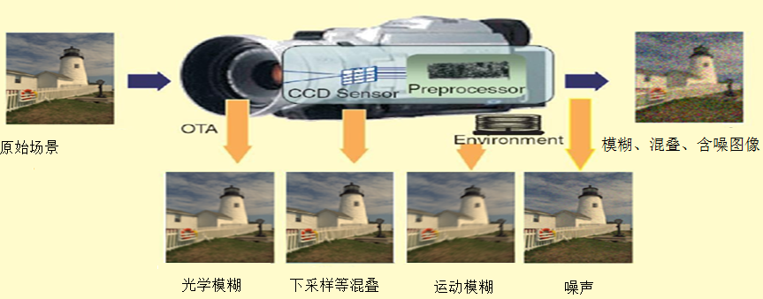
6.1 问题引入
退化与复原
图像退化、复原过程
理想场景经过数字成像系统时经常受到运动变形（Motion Warping）、光学模糊（Optical Blurring）、运动模糊（Motion Blurring）、感光器模糊（Sensor Blurring）、下采样（Down-Sampling）、以及随机噪声（Random Noise）等退化因素的影响^{[1]}。

Slide 7
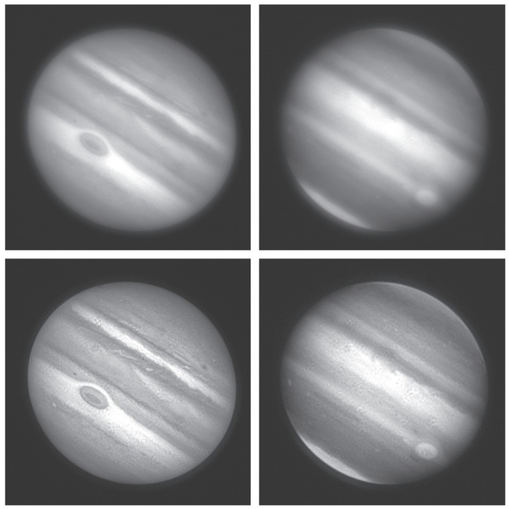
6.1 问题引入
退化与复原
图像退化、复原过程
在天文学中，天文望远镜所获取的图像不仅仅受到望远镜本身成像系统缺陷的制约，同时由于大气湍流的影响，所获取的图像往往是模糊的。

Slide 8
6.2图像模糊退化建模
退化模型
退化模型
图像退化指由场景得到的图像没能完全地反映场景的真实内容，产生了失真等问题。
导致图像退化的原因有很多，比如：
透镜象差/色差
聚焦不准（失焦，限制了图象锐度）
模糊（限制频谱宽度）
噪声（是一个统计过程）
抖动（机械、电子）

Slide 9
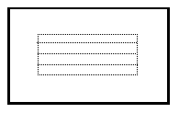
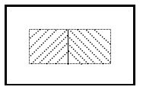
6.2图像模糊退化建模
退化模型
退化模型与图像降质量
下图表示原来亮度光滑或形状规则的图案变得不太规则了，从而产生了非线性的退化。
摄影胶片的光敏特性是根据胶片上留下的银密度为曝光量的对数函数来表示的，光敏特性除中段基本线性外，两端都是曲线，这样，原来线性变化的亮度变得不线性了。
原图像
非线性退化的图像

Slide 10
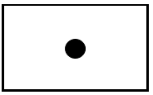
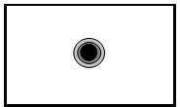
6.2图像模糊退化建模
退化模型
下图表示的是一种模糊造成的退化。
对许多实用的光学成像系统来说，由于孔径衍射产生的退化可用这种模型表示。其主要特征是原来比较清晰的图案变大，边缘模糊。
原图像
模糊后的图像

Slide 11
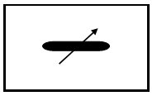
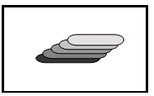
6.2图像模糊退化建模
退化模型
下图表示的是一种场景中目标运动造成的模糊退化，如果在拍摄过程中摄像机发生振动也会产生这种退化。目标的图案沿运动方向拖长，变得有叠影了。
原图像
运动模糊的图像

Slide 12
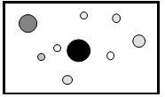
6.2图像模糊退化建模
退化模型
下图表示的是随机噪声的叠加，这也可看作一种具有随机性的退化。原来只有目标的图像叠加了许多随机的亮点和暗点。
原图像
有随机噪声的图像

Slide 13
退化模型
图像复原定义
图像复原定义：
谓图像复原，是指去除或减轻在获取数字图像过程中发生的图像质量下降（退化）。这些退化包括由光学系统、运动等等造成图像的模糊，以及源自电路和光度学因素的噪声。
图像复原的目标是对退化的图像进行处理，使它趋向于恢复成没有退化的理想图像。成像过程的每一个环节（透镜，感光片，数字化等等）都会引起退化。
数学建模：
连续与离散模型建模：在进行图像复原时，既可以用连续数学，也可以用离散数学进行建模。
空间域和频率域建模：两种处理域
12

Slide 14
退化模型
图象复原方法
图像复原方法分类：
按采用的优化技术：无约束和有约束
按采用的策略：自动和交互
按采用的处理所在域：频域和空域
现代发展趋势：
转换为数据驱动的机器学习（深度学习）问题
数据+模型驱动的图像复原
13

Slide 15
退化模型
图像复原与增强
图像复原与图像增强的异同：
相同点：改进输入图像的视觉质量 。
不同点：1)图像增强目的是取得较好的视觉结果(不考虑退化原因）；2)图像复原根据相应的退化模型和知识重建或恢复原始图像（考虑退化原因）。

Slide 16
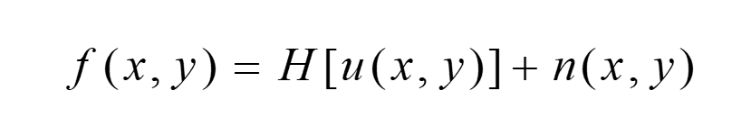
退化模型
图像退化与复原
复原滤波
退化函数
+
退化过程
复原过程

Slide 17
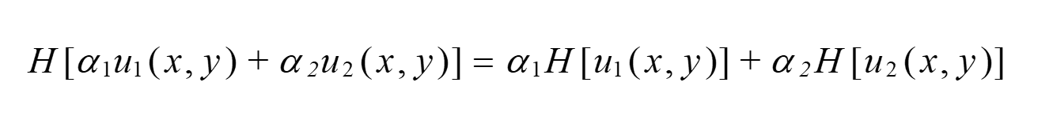
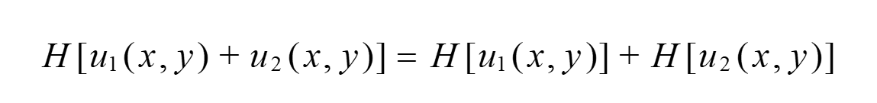
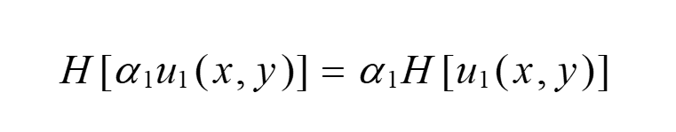
退化模型
图像退化与复原
退化系统H的性质
线性：
相加性（α₁ = α₂ = 1 ）：
一致性（u₂(x, y) = 0 ）：
位置（空间，移）不变性：

Slide 18
退化模型
图像退化与复原
令有一个冲激函数
满足 , 将某个位置 的脉冲函数作为输入，系统的输出为
: 系统的脉冲响应，也称为点扩散函数（PSF-Point Spread Function）
可见线性系统完全可由其脉冲响应表征出来。图像降质在数学上可建模为带有混叠的过程，叠加积分来描述.

Slide 19
退化模型
图像退化与复原
考虑加性噪声
假设成像系统是空间不变的（Spatial Invariant）的线性系统
图像复原的一类问题是反卷积过程（Deconvolution），目的是由观测图像 f 估计原始图像u
如果PSF或者模糊核已知，则成为非盲图像复原
如果PSF未知，则成为盲图像复原（Blind Restoration）

Slide 20
退化模型
点扩展函数
点扩展函数 Finding PSF (System identification)
为什么叫点扩展函数(Point Spread Function)?
如果理想图像是一个点(x,y)=1，且图像采集存在不理想，则系统得到的实际图像不是一个点，而是一群被扩展(spread-out)了的点h(x,y).
什么叫移不变点扩展函数(PSF)?
图像每一位置上的像素都由相同的PSF退化得到的，即spatially invariant.
什么情况下是移变点扩展函数(PSF)? （Unsolved problem）
局部模糊(local blurs): 1) a person out of focus while the background is in focus; 2) rotational wheels.
退化过程

Slide 21
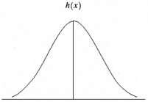
退化模型
点扩展函数
点扩展函数(PSF)的特点
PSF的非负性(non-negative)
h(x,y) takes on non-negative values only, because of the physics of the underlying image formation process .
扩展前 δ(x,y) 和扩展后 h(x,y) 能量守恒
离散
δ(x,y)
扩展
h(x,y)
M 是图像的高度(height)
N 是图像的宽度(width)

Slide 22
退化模型
退化模型1D
图像退化的矩阵-向量表示
假设对两个函数u(x)和h(x)进行均匀采样，其结果放到尺寸为A和B的两个数组中。假设采样函数的周期是M，为了避免卷积的各个周期重叠，可取M≥A+B-1。
那么它们的时域离散卷积可定义为下式：
显然，上式也是具有周期M的序列。

Slide 23
退化模型
退化模型1D
如果用矩阵来表示上面的离散退化模型，可写成下式之形式:
用矩阵形式表示

Slide 24
退化模型
退化模型1D
根据周期性：h_{e}(x) = he(x+M)
上面得到的矩阵H中的每行最后一项等于下一行最前一项，最下一行最后一项等于第一行最前一项，我们把矩阵H称为循环矩阵。

Slide 25
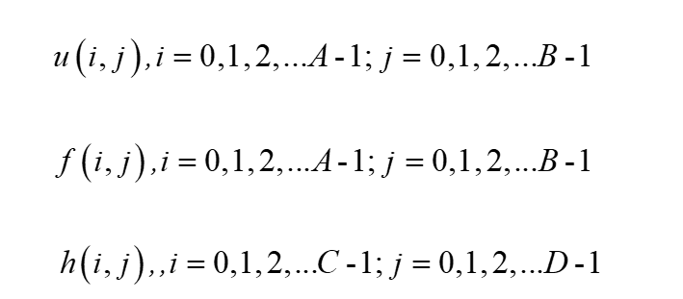
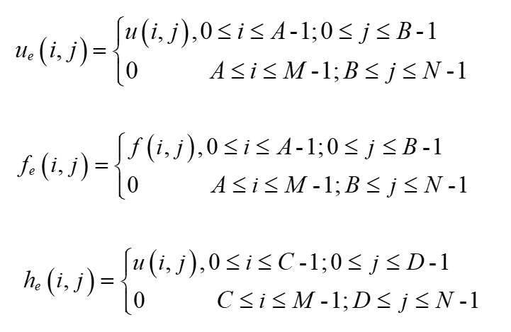
退化模型
矩阵-向量表示
退化模型的计算: 2D
假设未知连续图像u和观测退化图像f以及卷积核h可以离散为
对A×B大小的u和f以及C×D大小的卷积核延拓

Slide 26
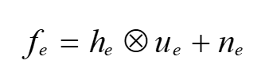
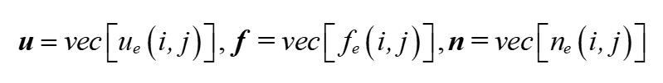
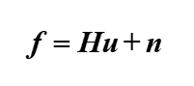
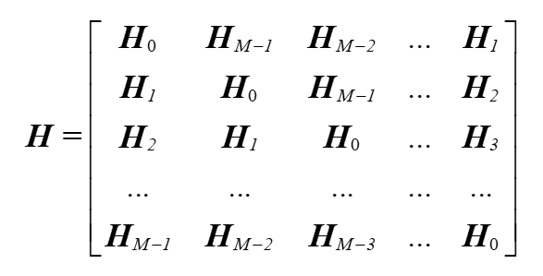
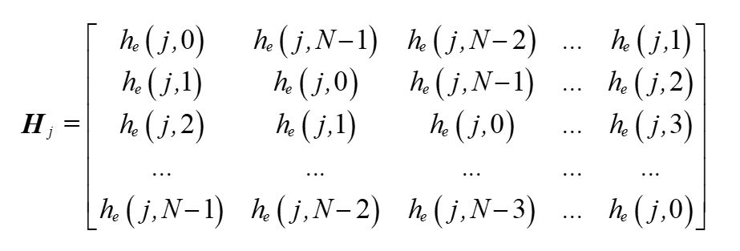
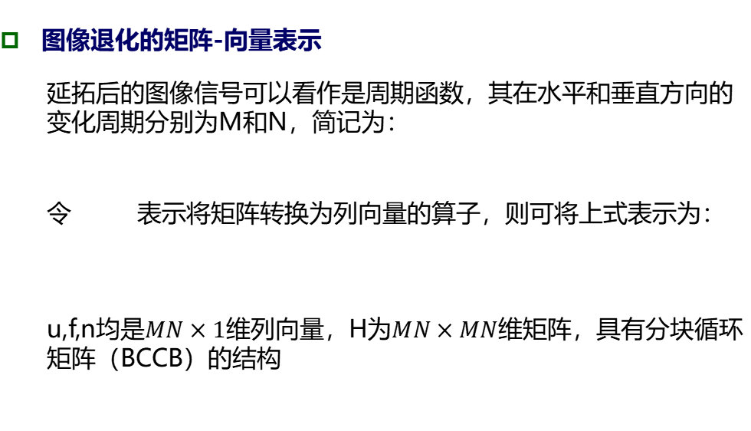
退化模型
矩阵-向量表示
图像退化的矩阵-向量表示
延拓后的图像信号可以看作是周期函数，其在水平和垂直方向的变化周期分别为M和N，简记为：
令 表示将矩阵转换为列向量的算子，则可将上式表示为：
u,f,n均是$MN×1$维列向量，H为$MN×MN$维矩阵，具有分块循环矩阵（BCCB）的结构

Slide 27
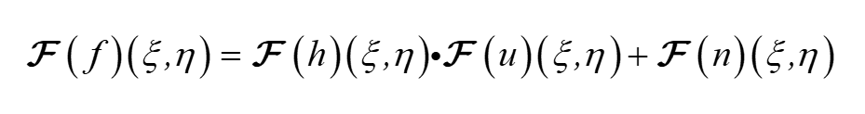
退化模型
频域表示
图像退化的频域表示
图像的退化过程可以表达为卷积形式：
利用卷积定理, 空间域的卷积等价于频域的乘积：

Slide 28
噪声模型
定义
噪声的定义：
噪声是图像恢复中需要重点研究的内容。
这里所说的噪声主要针对图像质量而言，可定义为图像中不希望有的部分，或者是图像中不需要的部分。
噪声是最常见的退化因素之一，对信号来说，噪声是一种外部干扰。但噪声本身也是一种信号，因为它携带了噪声源的信息。
噪声通常以服从某种统计分布的随机变量进行建模

Slide 29
噪声模型
度量
噪声的度量：人们常常只关心噪声的强度 ，可用信噪比(SNR)来表示
⎞2
⎛ C ⎡灰度对比度⎤²
SNR = ⎜ ^{ob} ⎟ = ⎢
⎥
⎝ σ ⎠
⎣噪声均方差⎦

Slide 30
噪声模型
常见噪声
常见噪声
{热噪声}
热扰动载流子引起，与绝对温度有关，又称白噪声（频率覆盖整个频谱均匀）或高斯噪声（高斯分布）
{闪烁噪声}
电荷流动的随机性引起的交流成分，具有反比于频率（1/f）的频谱，也称粉色噪声
{发射噪声}
高斯分布（电子运动的随机性）
{有色噪声}
运动汽车、电扇等电机引起，具有非白色频谱的带宽噪声

Slide 31
噪声模型
噪声来源
噪声来源：
数字图像的噪声主要来源于图像的获取（数字化过程）和传输过程。
图像传感器的工作情况受各种因素的影响，如图像获取中的环境条件和传感元器件自身的质量。例如，当使用CCD摄像机获取图像时，光照程度和传感器温度是生成图像中产生大量噪声的主要因素。
图像在传输过程中主要由于所用传输信道被干扰而受到噪声污染。例如，通过无线网络传输的图像可能会因为光或其他大气因素的干扰被污染。

Slide 32
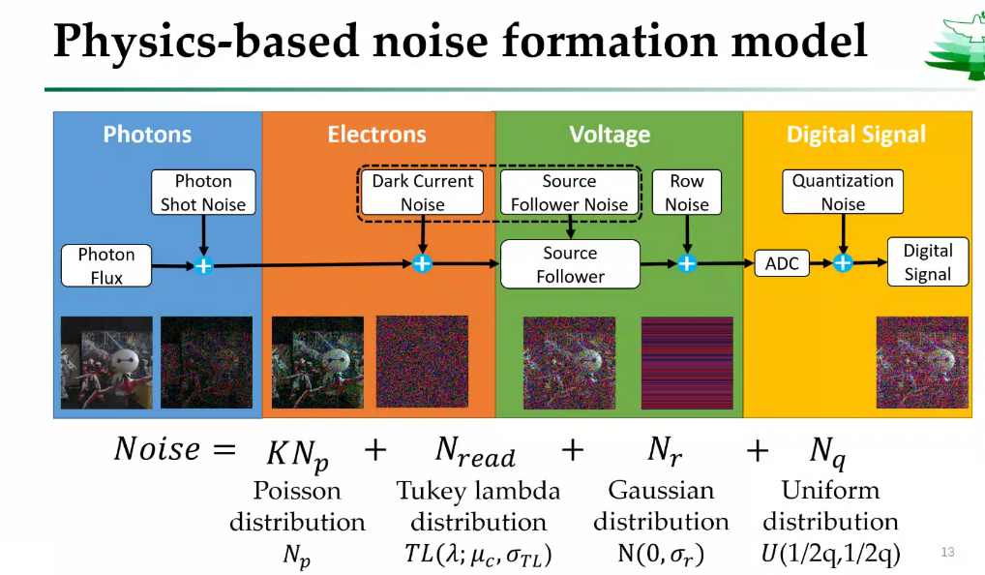
噪声模型
噪声模型

Slide 33
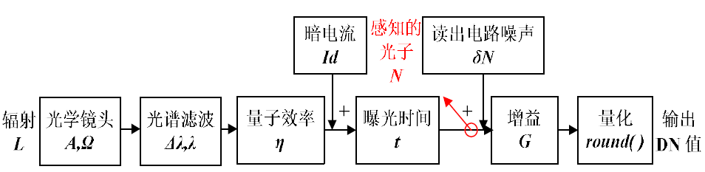
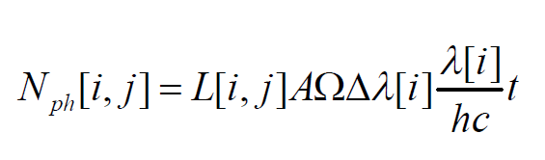
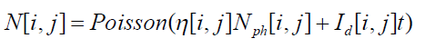
噪声模型
噪声模型
成像过程：场景辐射L进入光学镜头，经过光谱带通滤波后被探测器感知并激发光电流，电信号经过放大、量化得到数字值（DN）输出，将场景的光信号转为电信号。假设某波段的中心波长为λ[i]、带宽为Δλ[i]，场景j处波段i的辐射为L[i, j]，相机孔径面积为A，视场角为Ω，曝光时间为t，进入CCD 的光子数
h 、c 分别是普朗克常数和光速
探测器感知光子是计数过程，实际感知的光子数为随机数，服从泊松分布

Slide 34
退化模型
退化过程
图像退化过程:
退化过程可以被模型化为一个作用在输入图像u(x,y)上的系统H，它与一个加性噪声n(x,y)的联合作用导致产生的退化图像f(x,y)。在空间域中，退化图像f(x,y)可由下式得到：
f(x,y) = h(x,y) * u(x,y) + n(x,y)
空间域上的卷积等同于频域上的乘积，因此上式在频域上的描述为：
F(u,v) = H(u,v)U(u,v) + N(u,v)

Slide 35
模糊退化模型
模糊模型
常用模糊模型
(1) 无模糊
这种情况对应为完美成像过程，离散图像中没有模糊，此时对应的空间连续中PSF 可以建模为Dirac delta 函数，而离散PSF可以建模为单位脉冲响应，
理论上，连续形式的PSF在实际中是无法满足的。

Slide 36
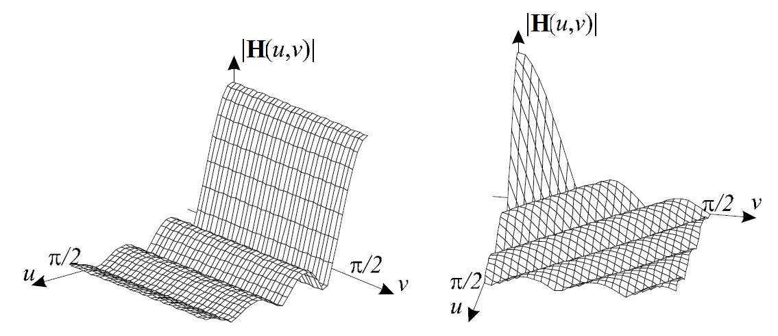
模糊退化模型
模糊模型
(2) 线性运动模糊
线性运动模糊是由于相机曝光时间内相机和景物之间的相对运动所导的。假设相机的曝光时间间隔内 ， 相机相对景物的运动速为 ，运动方向定义为与垂直方向的夹角 ，定义“运动长度”为
运动模糊的PSF可描述为：
可以看出运动模糊的低通特性

Slide 37
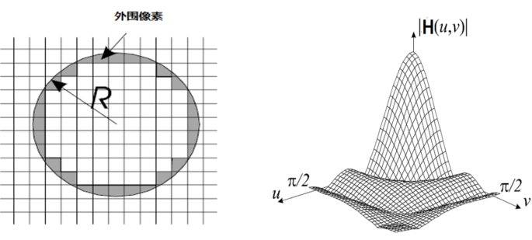
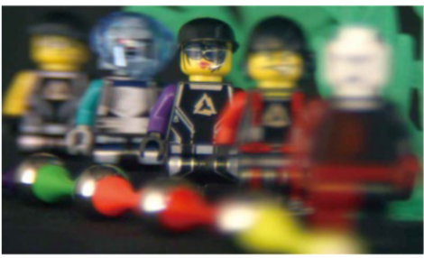
模糊退化模型
模糊模型
(3) 均匀离焦模糊
当相机将３维场景影射为２D成像平面时，部分场景是聚焦的，而其它部分是离焦的。如果相机孔径是圆，几何光学分析表明，光学系统散焦造成的模糊的PSF是一个均匀分布的圆形光斑，该模糊核可简化为：
景深不同

Slide 38
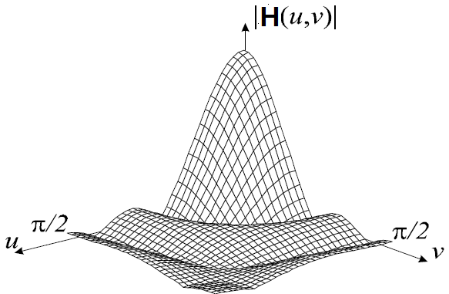
模糊退化模型
模糊模型
(4) 高斯模糊
高斯模糊函数是许多成像系统常见的模糊函数。典型的系统如光学相机，CCD摄像机，CT机，成像雷达等。在卫星遥感和天文观测中，大气湍流造成的图像模糊虽然依赖诸多因素，如：温度、风速和曝光时间，但是对于长时间曝光而言，PSF也可以建模为高斯函数：
为模糊的弥散程度，常数
为归一化因子

Slide 39
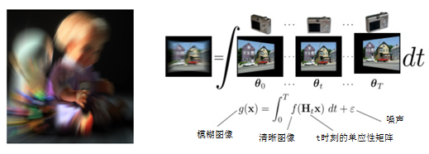
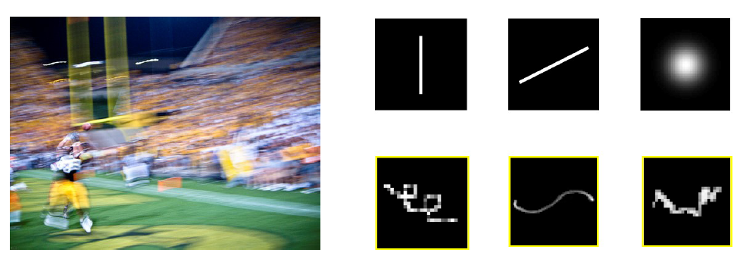
模糊退化模型
模糊模型
(5) 相机抖动模糊
相机抖动模糊通常假设目标场景是静态的，而相机不规则运动，如平移、旋转等。这种复杂的模糊退化过程所对应的模糊核模型难以表达，而且所对应的模糊大多是空间变化的。解决手段是对相机的运动轨迹进行建模，表现在退化模型上则是认为最终的模糊图像是由目标场景经过一系列仿射变换叠加得到的。
空间不变的抖动模糊，仅仅考虑相机平移难以参数化描述，对于模糊核的先验知识尤为重要

Slide 40
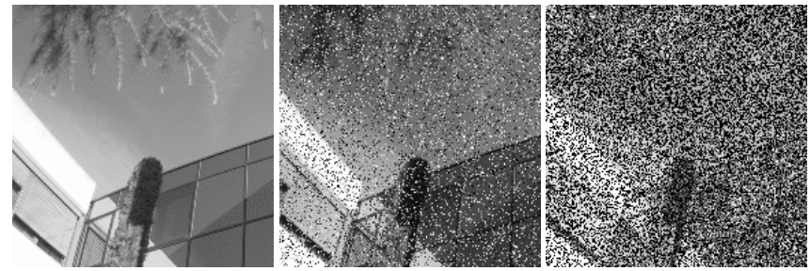
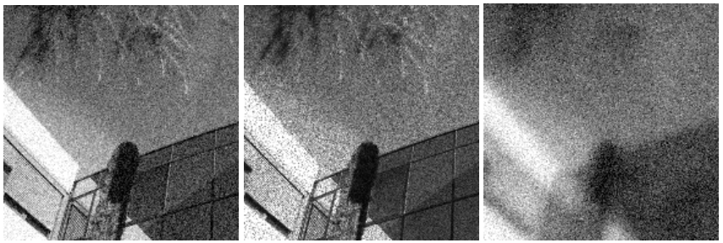
模糊退化模型
模糊模型
在图像的退化过程中，噪声污染是一个重要的退化因素。噪声的统计特性对于图像复原和超分辨而言，通过服从特定分布的随机变量来刻画。在图像处理中，噪声分为加性噪声和乘性噪声。

Slide 41
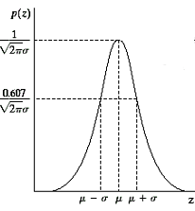
噪声模型
加性噪声
常用噪声建模
(1)高斯噪声
常用的加性噪声为满足高斯分布的噪声。高斯随机变量的概率密度函数(PDF)
1）必须有大量的随机变量对“和”贡献
2）“和”中的随机变量必须是独立的或者近似独立
3）“和”中每一项的作用非常小。例如，热噪声是由大量电子热振动所产生，电子之间的振动相互独立，单个电子的贡献对于其它电子而言微不足道。因此，可将热噪声看作是高斯分布的噪声。
电子噪声、弱光照/温度条件下的传感器噪声

Slide 42
噪声模型
加性噪声
(2) 重尾分布噪声
随机变量 及其分布函数 服从重尾分布，若尾指数 且 ，其互补累积分布函数CCDF：
重尾分布的随机变量其互累积分布函数曲线衰减慢于指数分布，相当大的概率质量集中于分布的尾部。如果噪声符合重尾分布特性，则意为着对于较大的x，p趋于零的速度比高斯函数慢（即为慢衰减）。
1）双指数分布噪声
在很多图像压缩算法中，预测误差常常建模为双指数分布：

Slide 43
二、噪声模型
加性噪声
2) 负指数分布
在合成孔径雷达等相干成像系统的图像中，经常出现斑点噪声（Speckle）,该类噪声可以建模为负指数分布：
3) 混合高斯分布
令 分别为平均值分别为 和 、方差分别为 和 的高斯密度函数，则混合高斯分布噪声的密度函数为

Slide 44
二、噪声模型
加性噪声
4) 广义高斯分布
噪声服从均值为零的广义高斯分布（GGD）：
p和σ分别为GGD的形状参数和标准方差
时退化为Laplace分布
时是高斯分布
时为重尾分布
时逼近均匀随机分布
, p分别选为 3，2.5，2，1.5，1，0.5，0.2）时的广义高斯分布（从上到下）

Slide 45
二、噪声模型
加性噪声
(3) 椒盐噪声
椒盐噪声也称为脉冲噪声，是图像中经常见到的一种噪声，它是一种随机出现的白点或者黑点，可能是亮的区域有黑色像素或是在暗的区域有白色像素（或是两者皆有）。椒盐噪声的成因可能是影像讯号受到突如其来的强烈干扰而产生、快速瞬变、误切换、数位转换或位传输错误等。例如失效的感应器导致像素值为最小值，饱和的感应器导致像素值为最大值（点，线）。
f(x,y)为原始图像，g(x,y) 为椒盐噪声污染的图像，椒盐噪声的生成模型为：

Slide 46
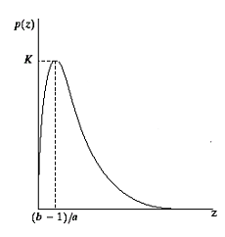
噪声模型
加性噪声
伽马噪声
伽马噪声的概率密度函数由下式给出：
其中，a>0，b为正整数。其密度的均值和方差
伽马噪声：激光成像

Slide 47
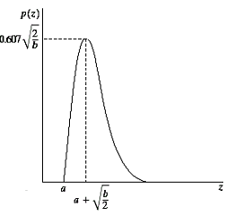
噪声模型
加性噪声
瑞利噪声
瑞利噪声的概率密度函数由下式给出：
概率密度的均值和方差
瑞利噪声：深度成像、超声波图像

Slide 48
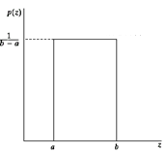
噪声模型
加性噪声
均匀分布噪声
均匀分布噪声的概率密度函数由下式给出：
概率密度的均值和方差

Slide 49

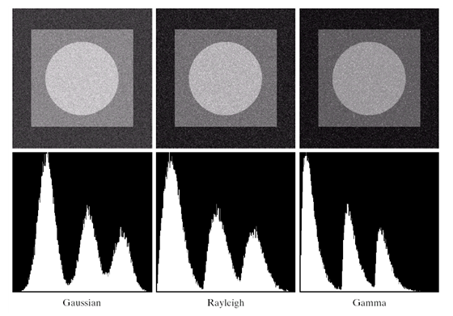
噪声模型
加性噪声
图像中噪声的概率密度函数举例：
用于说明噪声PDF特性的测试图
附加高斯、瑞利和伽马噪声后的图像和直方图
注：比较直方图与噪声概率分布函数

Slide 50
噪声模型
加性噪声
用于说明噪声PDF特性的测试图
附加指数、均匀和椒盐噪声后的图像和直方图
注：比较直方图与噪声概率分布函数

Slide 51
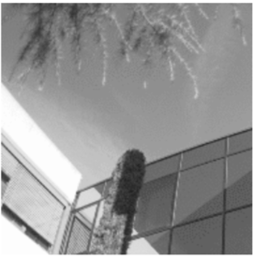
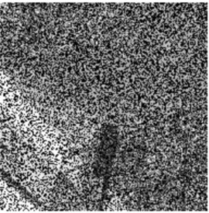
噪声模型
非加性噪声
非加性噪声
非加性噪声往往是图像依赖型噪声，有两种典型形式：乘性相干斑噪声和泊松噪声。前者往往出现在合成孔径雷达（SAR）、激光成像、超声成像等过程，而后者往往出现在医学显微成像、天文成像中。
(1) 乘性相干斑噪声及其高斯化处理
在各种主动成像系统中，如SAR、激光或者超声成像中噪声特性往往表现为信号依赖的乘性噪声。假设潜在未知信号u的数据被乘性噪声污染后的观测数据为f
常用的观察模型是
第k个像素处噪声η服从参数为K的Gamma分布

Slide 52
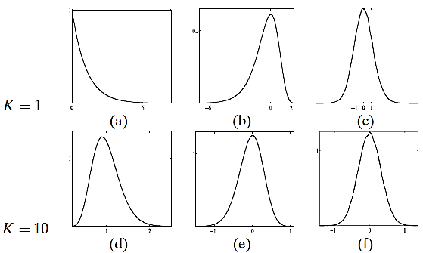
噪声模型
非加性噪声
对于乘性噪声的处理，最为常用的方法是通过对数变换转换为加性噪声：
左：乘性噪声 的直方图，中：对数变换 ，右： 的小波系数

Slide 53
噪声模型
非加性噪声
（2) 泊松噪声及其高斯化处理
在光量子计数成像系统中，如计算机断层扫描(Computerized tomography:CT)、核磁共振(MRI)、天文成像、计算X射线成像(Computed Radiography :CR)、显微成像(Confocal Microscopy Images)，由于量子结构引起的光子流统计波动现象，使图像上产生小幅度变化，获取的图像往往受到量子噪声的污染，量子噪声服从泊松分布的统计特征，是一种信号依赖噪声，且噪声强度与方差均与信号强度相关。
假设观测数据为 为潜在未知信号 的泊松过程实现

Slide 54
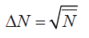
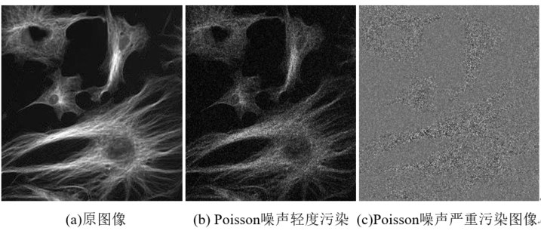
噪声模型
非加性噪声
泊松成像的难点是噪声的方差、均值相等 ( )，也就是说
它是依赖信号的。
亮度很大时，可以采取方差稳定变换- Anscombe变换（VST）使其转化为渐进高斯信号。VST变换定义为：
观测数据经过方差稳定变换后可近似为渐进高斯的，
其成立的条件是亮度足够大。对于低亮度情形，上述变换处理逼近效果欠佳

Slide 55
噪声模型
非加性噪声
(3) 高斯和泊松混合噪声及其高斯化处理
CCD检测到光子通过电子的数目来表达的，它可以用泊松分布来建模，除此之外还有加性高斯读出噪声，因此综合表现为和高斯和泊松噪声的混合。可以将Anscombe变换进行推广。考虑信号在 k 处的采样 f(k)，它是高斯随机变量 和泊松随机变量 的混合，即
f₀是CCD检测器的增益。
混合泊松-高斯噪声的推广Anscombe VST变换为

Slide 56
6.4图像复原的滤波方法
逆滤波
逆滤波
从本节内容开始，我们要利用不同方法对退化图像进行恢复。首先介绍的是直接逆滤波法，这是一种最简单的方法。逆滤波方法是寻找一个线性滤波器，它的点扩散函数 是模糊函数 的逆，即满足：
基于傅里叶变换，令 ，则上式等价于
逆滤波的优势在于如果完全知道PSF，就可根据此先验设计可逆滤波器。

Slide 57
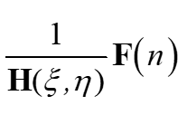
6.4图像复原的滤波方法
逆滤波
当退化模型中不存在噪声时，可以完全恢复原始图像，即 =0 然而，逆滤波存在很多问题：
不能完全知道模糊核PSF；
即使模糊核PSF已知，很多情况下 在频率 处趋于0，例如线性运动模糊和离焦模糊；
即使 在频率 处不为0，有可能值很小，导致 放大噪声，这在数学上称为不适定或者病态性。

Slide 58
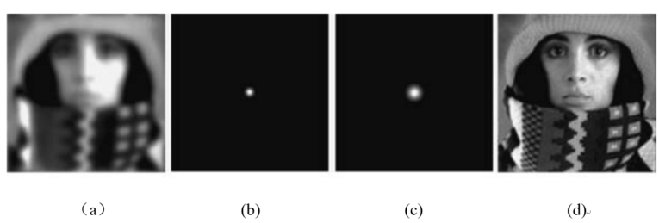
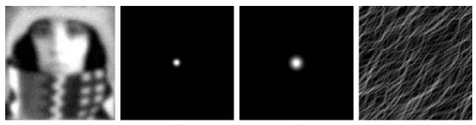
6.4图像复原的滤波方法
逆滤波
模糊但无噪声图像的逆滤波复原结果：（a）模糊但无噪声图像;(b) 高斯PSF；（c）相应的高斯MTF；(d) 复原结果图像
模糊含高斯噪声图像的逆滤波复原结果：（a）模糊但含高斯噪声的图像（均值为0，方差为0.002）;(b) 高斯PSF；（c）相应的高斯MTF；(d) 复原结果图像

Slide 59
6.4图像复原的滤波方法
图像滤波
退化系统的转移函数H(u,v)可以用退化图像的傅立叶变换来近似。一幅图像可看作多个点光源图像的集合，如将点源图看作单位脉冲函数的近似，则有
F(u,v)=H(u,v)U(u,v)≈H(u,v)
图像退化和复原过程：
+
图中的M(u,v)常被称为恢复转移函数

Slide 60
6.4图像复原的滤波方法
图像滤波
从上面的分析来看，一般情况下，M(u,v)不会正好是1 / H(u,v)，一种常见的方法是取M(u,v)为如下函数：
其中w0的选取原则是将H(u,v)为0的点除去，这种方法的缺点是恢复结果的振铃效应明显。
一种改进的方法是取M(u,v)为：
其中k和d均为小于1的常数，而且d选得较小为好。

Slide 61

6.4图像复原的滤波方法
图像滤波
退化图 滤波器 除去零点 减小振铃
图(a)为一幅用低通滤波器对理想图像进行模糊得到的退化图像，所用的低通滤波器的傅立叶变换见图(b)。根据上面提到的两种方法对图像进行恢复，得到的结果见图(c)和图(d)。两者比较，图(d)的振铃效果比较小。

Slide 62





6.4图像复原的滤波方法
图像滤波
维纳滤波
Even measured by Wiener's standards "Cybernetics" is a badly organised work -- a collection of misprints, wrong mathematical statements, mistaken formulas, splendid but unrelated ideas, and logical absurdities. It is sad that this work earned Wiener the greater part of his public renown, but this is an afterthought. At that time mathematical readers were more fascinated by the richness of its ideas than by its shortcomings.
7岁上学，直接上3年级，但很快又改上4年级，后退学；9岁时重新上学，但为高级中学，11岁时高中毕业，进入Tufts College；13时进入Harvard,转到Cornell,又转回Harvard; 18岁时获得Harvard博士学位.
He spent the academic year 1935-1936 in China as a visiting professor at Tsing Hua University in Peking, which gave him the opportunity to learn the Mandarin form of Chinese

Slide 63
6.4图像复原的滤波方法
图像滤波
逆滤波复原方法数学表达式简单，物理意义明确，但没有清楚地说明如何处理噪声。因此，在逆滤波理论基础上，不少人从统计学观点出发，综合退化函数和噪声统计特性两个方面，设计了一类滤波器用于图像复原，以改善复原图像质量。
维纳滤波的思想是在假设图像信号可近似看作平稳随机过程的前提下，按照使恢复的图像与原图像u(x,y)的均方差最小(MSE)原则来恢复图像。

Slide 64
6.4图像复原的滤波方法
图像滤波
图像类型功率谱特征：图像的功率谱具有低通性，噪声的功率谱为常数或变化平缓。
图像信号近似看作平稳随机过程。
图像复原准则： 和 之间的均方误差MSE达到最小，即
线性滤波：寻找维纳滤波器的传递函数 ，使得

Slide 65
6.4图像复原的滤波方法
图像滤波
通过最小化MSE，由Andrews和Hunt推导满足这一要求的传递函数为：
为模糊函数的傅里叶变换； 表示 的复共轭；
表示噪声的功率谱；
表示理想图像的功率谱。

Slide 66
6.4图像复原的滤波方法
图像滤波
采用维纳滤波器的复原过程步骤如下：
计算图像 f(x,y) 的离散傅立叶变换得到 F(u,v) 。
计算滤波器传递函数 h_{w}(x,y) 的离散傅立叶变换。同逆滤波一样，为了避免混叠效应引起的误差，应将尺寸延拓。
估算图像的功率谱密度S_{u}和噪声的谱密度 S_{n} 。
计算图像的估计值 。
计算 的傅立叶反变换，得到恢复后的图像 。

Slide 67
6.4图像复原的滤波方法
图像滤波
无噪声时，即 ，此时维纳滤波退化为逆滤波
存在噪声时，维纳滤波在逆滤波和其 处的噪声抑制两方面进行平衡。
关键因子：
当 时维纳滤波趋于 逆滤波；
当 时维纳滤波表现为频率阻止（frequency rejection）滤波。

Slide 68
6.4图像复原的滤波方法
图像滤波
维纳滤波需要估计噪声和理想图像的功率谱
（1）假设噪声是独立的高斯白噪声，其所有频率的功率谱与噪声方差相同，即
噪声方差是噪声功率谱估计的充分量。
（2）理想图像功率谱估计，并不知道理想图像。有三种简单的估计方法：第一种方法是通过模糊图像的功率减去噪声的方差进行简单估计，即：
没有利用理想图像的先验知识。
第二种方法是通过选择与待复原图像内容相似的干净图像集，利用该图像集的功率谱进行估计。
第三种方法是充分挖掘图像内部的统计相关性，达到对理想图像的建模。一种广泛使用的图像先验模型是图像局部自回归模型

Slide 69

6.4图像复原的滤波方法
图像滤波
维纳滤波复原
模糊含高斯噪声图像的维纳滤波结果， (a) 模糊含高斯噪声图像（均值0，方差0.01），(b) 利用估计功率谱比值复原的图像，(c) 利用已知功率谱比值复原的图像

Slide 70


6.4图像复原的滤波方法
图像滤波
维纳滤波应用
(a) 受大气湍流严重影响的图像 (b) 用维纳滤波器恢复出来的图像

Slide 71
6.4图像复原的滤波方法
图像滤波
几何均值滤波
对逆滤波与维纳滤波的滤波器进行修改，建立一种统一的滤波格式。通常采用具有幂次形式的几何均值滤波
（1）当α=1，滤波退化为逆滤波；
（2）当α=0，滤波即为维纳滤波；
（3）当α=1/2，滤波为标准的几何均值滤波；
（4）当α=1/2，β=1时称为谱均衡滤波器；
（5）当β=1，α<<1/2时，滤波接近维纳滤波；1/2<<α≤1时，滤波接近逆滤波。

Slide 72
6.4图像复原的滤波方法
图像滤波
约束最小二乘滤波
退化模型的复原结果应该满足：
上述准则有多解，需要限定解的求解空间。一种常用的先验约束是认为复原图像是尽可能“光滑”的。令一个高通滤波的PSF为 ，则可以认为高通滤波图像能量是有限的，从而可以对满足最小二乘解施加新的约束
引入拉格朗日乘子，无约束的优化模型
基于傅里叶变换，约束最小二乘滤波

Slide 73

6.4图像复原的滤波方法
图像滤波
约束最小二乘滤波
在β=0时约束最小二乘滤波退化为逆滤波
模糊含高斯噪声图像的约束最小二乘复原结果, (a) 模糊含高斯噪声的图像（均值0，方差0.01），(b) 约束最小二乘复原图像， 取为噪声功率谱，(c) 约束最小二乘复原图像， 取为10倍噪声功率谱

Slide 74
6.5图像复原的正则化方法
图像复原
图像复原广义解分析
由退化模型
f=Hu + n
最小二乘估计进行SR重建
SR重建问题转化为
后续在6.6节推导和讲解最小二乘与最大似然估计的关系（结合6.6节）？

Slide 75
6.5图像复原的正则化方法
图像复原
图像复原广义解分析
（1）当矩阵 满秩（列秩），其零空间为空，则其解可由法方程 求解
（2）当零空间非空时，其解不唯一。这种情况下，一种典型做法是寻求广义解。例如，寻找最小二乘解集合中满足最小化能量的解
广义解 表达为

Slide 76
6.5图像复原的正则化方法
图像复原
图像复原广义解分析
广义解对于数据小扰动不稳定，这是由于当矩阵H高度病态时，较小的奇异值趋近于零，并且对应的奇异向量具有高度振荡性，因此H 和g 的小扰动（如误差、噪声）会导致解的非稳定性变化。
解决不适定问题的一个根本办法是弱化较小奇异值对解的灾难性影响，将原来的不适定性问题转化为适定性问题，同时保证与原问题真实解的保真度，因此图像复原问题需要正则化方法。

Slide 77
6.5图像复原的正则化方法
图像复原
截断SVD正则化
广义解的严重问题是由于小奇异值引起的噪声放大。为克服该问题，一种简单的数值补救措施是通过截断较小的奇异值，并去除广义解中对应被截断奇异值的分量。截断奇异值（TSVD）正则化方法定义如下：
称为奇异值阈值收缩函数或者奇异值滤波函数，例如：
可以从H 的秩-r 逼近的角度理解，令H_{r} 为H 的秩-r 逼近：

Slide 78
6.5图像复原的正则化方法
图像复原
Tikohonov正则化
在图像复原中，一种广泛使用的正则化方法是Tikohonov正则化方法。该方法是在最小二乘（称为数据保真项）的基础上，引入图像的先验信息，通过引入额外的正则化项（或称为先验项），构造能量最小化模型。特别的，Tikohonov正则化估计可以定义为如下优化问题
第一项中的L为光滑化算子所生成的矩阵， 为正则化参数，对正则化项和数据项进行平衡
L常见的模型包括二维梯度算子和拉普拉斯算子导出的矩阵，这些算子的先验假设是图像具有一定的正则性，因此更倾向于光滑解。

Slide 79
6.5图像复原的正则化方法
图像复原
Tikohonov正则化
当矩阵L和矩阵H的零空间不重合，上述问题一般有最小解。取
利用奇异值分解：
奇异值阈值收缩函数：
对于 维矩阵H和L，其SVD的计算复杂度为 。对于大规模计算而言，计算复杂度太高，可以寻找合适方法对算法加速。

Slide 80
6.5图像复原的正则化方法
图像复原
Tikohonov正则化
1）当H和L具有BCCB结构（实际上对应移不变系统），则根据前面的结论，它们可以利用傅里叶矩阵进行对角化，从而问题可通过快速傅里叶变换快速实现。
2）当H和L不具有有BCCB结构时，但有带状稀疏结构时，可以通过预优的共轭梯度法求解。

Slide 81
6.5图像复原的正则化方法
图像复原
非二次正则化
Tikohonov正则化方法的主要特征是正则化项都是二次惩罚项。从范数的角度看，数据项和正则化项都是基于L2范数的，这样最小化问题是线性的。它有两个好处
能够限定最小二乘解的搜索空间，施加关于解的最小能量约束或者光滑性约束
线性问题，因此往往具有闭式解，可以导出快速高效的算法。
然而，二次惩罚项虽然能较好地抑制噪声，但是同时也减少了图像中的高频能量，因此容易模糊细节。

Slide 82
6.5图像复原的正则化方法
图像复原
非二次正则化
对于给定退化模型，基于正则化理论的图像复原可采取更一般的框架：
衡量观测数据和真实数据之间的保真或拟合程度，称为数据保真项。
体现了关于图像u的先验知识，正则项 可以采取非二次正则化项，以更好地保持图像边缘、纹理等几何结构

Slide 83
6.5图像复原的正则化方法
图像复原
最大熵模型
最大熵方法往往可以获得相对锐利的恢复图像，经常在天文图像中应用较广。

Slide 84
6.5图像复原的正则化方法
图像复原
全变差正则化
TV模型是凸模型，倾向于图像分片光滑解，具有边缘保持能力的图像模型，相比于Tikohonov正则化，可以获得边缘锐利的图像。建立TV正则化图像复原模型
基于选择性扩散原理，有如下两个重要准则：
（1）原则1：平坦区域的各向同性扩散。在图像的均匀平坦区域，如果 较小，应该有较大的平滑。为此， 应满足：

Slide 85
6.5图像复原的正则化方法
图像复原
全变差正则化
（2）原则2：边缘附近的各向异性扩散。在图像边缘附近，希望沿着边缘的切线方向平滑，而梯度下降的方向不扩散。从而 应满足：
由于严格满足上述两个原则的 并不存在，一般通过修改原则2，得到折衷的方案。例如可假设 随梯度增大时均趋于零，但是 趋于零的速度比 更快，因此

Slide 86

6.5图像复原的正则化方法
图像复原
半二次正则化
非二次正则化往往导致求解方程是高度非线性，因此求解较为困难。针对非凸问题，一种经常采用的技术是“半二次正则化”（half-quadratic Regularization）。
对偶性定理：令 ，满足 在 是凹函数且 为非递减函数，令 ,则存在一个递减的凸函数 ,使得：
不同 的函数曲线

Slide 87
6.5图像复原的正则化方法
图像复原
稀疏正则化
前面提到的正则化方法往往是对全部梯度加以惩罚，这种基于梯度微分信息的正则化是一种“光滑性”正则化。
在信号与图像表示领域，稀疏模型（Sparse Model）广为关注。信号称为是稀疏的，是指只有少量元素是非零的，绝大数信号元素为零或者小幅值的。从统计上看，信号表现为“重尾分布”。实际中，原始域信号可能不是稀疏的，但经过有限差分、变换或者字典表示后，往往是稀疏的，这样可以定义稀疏性度量。
图像向量化信号 X 可分解为字典中原子的线性组合

Slide 88
6.5图像复原的正则化方法
图像复原
稀疏正则化
其中 可以是有限差分（ ）、正交变换（如傅立叶、Wavelet等正变换）、框架（Frame）和分析字典等。同时，可以采取其它稀疏性度量，如L-p范数
分析先验：
合成先验：

Slide 89
6.5图像复原的正则化方法
图像复原
复合正则化
前面讨论的正则化方法仅仅局限于一个正则化项的形式。由于不同正则化项的惩罚性质或者刻画的解空间不同，获得的解的性质也不同
希望所获得的解同时满足多个正则化项的性质。这样，研究者提出所谓的多个不同性质的正则化项的叠加，形成复合正则化优化问题
例：TV分析先验和小波域分析先验的组合:
TV分析先验倾向于分片光滑的解，而小波稀疏性倾向于“点状奇异性”，因此对于一些图像可以有望获得更优的结果

Slide 90
6.5图像复原的正则化方法
图像复原
挑战性在于设计快速复原算法。随着分裂Bregman迭代和交替方向乘子 (ADMM)等快速算法的出现，并不难求解
给出分裂Bregman迭代方法：
引入辅助变量v
基于分裂Bregman迭代，转化为两步

Slide 91
6.5图像复原的正则化方法
图像复原
通过交替方向迭代，最小化过程可以表示为
其中
u-问题对应一个关于的TV去模糊问题，v-问题对应一个去噪问题。

Slide 92
6.5图像复原的正则化方法
图像复原
形态成分正则化
2001年Meyer提出“u_{c}+u_{t} ”模式的图像分解模型[26]，将图像建模为边缘卡通成分u_{c}(包括平滑与边缘轮廓等几何结构)和纹理成分u_{t}
可以建立成分自适应正则化模型
另一个思路式通过建立两个合成字典 和 , 分别对应图像成分u_{c} 和u_{t.}

Slide 93
6.5图像复原的正则化方法
图像复原
形态成分正则化
借助于子字典对图像结构形态的分类稀疏表示能力，求解此模型在对图像形成稀疏表示的同时能够将其分解为卡通成分 与纹理成分 。
图像退化模型
多形态稀疏性正则化的图像复原可建模为如下变分问题
最小能量目标泛函，可恢复出高分辨率图像

Slide 94
6.6 贝叶斯推断
贝叶斯方法
对于图像复原甚至更广义的图像超分辨问题，可以从经典统计学的角度进行估计，常用的贝叶斯估计方法包括：最大似然估计(Maximum Likelihood; ML)，最大后验估计(Maximum A Posterior; MAP)
最大似然
考虑退化模型中的模糊图像 f 恢复清晰图像u的ML估计。假设噪声向量n 服从多元正态分布
ML 估计等价为加权最小二乘估计

Slide 95
6.6 贝叶斯推断
贝叶斯方法
最大后验
将信号恢复重建看作一个Bayesian统计推断问题，根据贝叶斯公式和最大后验概率准则，恢复图像 u 的MAP估计为
似然函数
先验概率

Slide 96
6.6 贝叶斯推断
贝叶斯方法
当图像模型取为MRF时，P(u)可以用Gibbs概率密度函数表示：
配分函数Z：
能量函数U(u)：
当退化模型中噪声w取多元正态密度时，恢复图像u的MAP估计：
当噪声向量各个分量Gaussian独立同分布并且图像统计模型为：
恢复图像u的MAP估计即退化为：

Slide 97

6.7 正则化参数作用与选取方法
参数选取
正则化参数作用【平衡是一门艺术】
优化模型往往包含数据保真项和先验正则项，正则化参数平衡两项的作用。
从数学上讲，上述模型的解 是正则解，是与参数 相关的。随着参数 逐渐增大，正则化惩罚越大，得到的解光滑性（正则性）逐渐增强；但是随着 逐渐增加，数据保真项的作用降低，其正则解也将偏离原始观测图像。
随着正则化参数递增得到的不同去噪图像及其信噪比曲线

Slide 98
6.7 正则化参数作用与选取方法
参数选取
正则化参数选取方法
正则化参数选取有两个代表性策略：先验的（Prior）和后验（Posterior）的。
先验的方法是在求出正则解以前就已将正则化参数确定下来，而且是多值的。
参数的后验方法，即在计算正则解的过程中根据一定的原则来确定与原始图像的误差水平相匹配的正则化参数。主要方法有：
（1）以偏差原理及其广义偏差原理为代表的方法
（2）L曲线
（3）广义交叉验证（GCV）方法

Slide 99
6.7 正则化参数作用与选取方法
参数选取
偏差原理
一种最普遍的选取正则参数的后验方法是所谓的偏差原理（Discrepancy principle）和广义偏差原理。
偏差原理结论：如果 是单值函数，则当 时，存在这样的 ，使得
正则化参数与原始观测数据的误差水平密切相关。当已知噪声的能量有最大上界即 ，则 ；对于随机噪声，设置为噪声的方差 。

Slide 100
6.7 正则化参数作用与选取方法
参数选取
L曲线
基于偏差原理的正则化曲线方法往往需要知道噪声或者 的扰动水平。当不知道这些先验信息时，偏差原理并不适应。此时一种更实用的方法是考察关于参数 的曲线（ ， ）。一般而言，该曲线往往会呈现一种L型结构。

Slide 101

6.7 正则化参数作用与选取方法
参数选取
L曲线
在实际中，为了增强L曲线，通过log-log尺度来描述 与 的加强曲线对比，进而根据该对比结果来确定正则参数的方法。
运用L曲线准则的关键是寻找L曲线隅角，其基本思想是定义L曲线的隅角为L曲线在log-log尺度下的最大曲率。令 ，该曲率作为参数 的函数：

Slide 102
6.7 正则化参数作用与选取方法
参数选取
广义交叉验证（GCV）
广义交叉验证法由Golub等提出，其基本思想是使预测误差最小的方法。对于图像恢复的正则化方法而言，如果我们能得到已知观测数据的正则化解
对于Tikhonov正则化模型，GCV定义为：
最优正则化参数

Slide 103


6.7 正则化参数作用与选取方法
参数选取
不同正则化参数下的复原结果
(a) 清晰图像 (b) 模糊图像
(c) 参数过大 (d) 参数适中 (e) 参数过小

Slide 104
6.8 小结
结束语
章节小结
图像复原是从退化图像中重建真实场景的逆问题，其关键挑战在于问题的不适定性及噪声干扰。
本章围绕线性退化模型 f=Hu+n，介绍了滤波、正则化和贝叶斯推断等方法。其中：
滤波方法求解快速但对噪声敏感，
正则化方法通过引入先验约束提升复原效果
参数选择与复杂噪声建模仍是研究重点。
需要掌握和深刻理解贝叶斯推断（最大似然、最大后验建模框架）

Slide 105
开源作业实战
作业
对图像添加不同类型噪声，并通过维纳滤波、几何均值滤波等方法复原。
（见教材10.3）

